Slide 1
Муниципальное бюджетное общеобразовательное учреждение средняя общеобразовательная школа имени Героя Советского Союза Алексея Ефимовича Махалина с. Махалино
"Создание сигнализации на велотранспорт"
Выполнил работу:
Муратов Т.Р.
ученик 11 класса
Руководитель работы:
Макарова М.В.
учитель физики

Slide 2
Проблема
В наше время в магазинах имеется огромный ассортимент велотранспорта.
Порой, их ценовой диапазон может достигать до 200000 руб. Естественно злоумышленник не дремлет. Проблема кражи велотранспорта заметно сильно участилась за 2013-15 год.
Различают два основных типа причин угона (кражи) велосипедов:
1. Имущественная, с целью последующей продажи велосипеда целиком или частями.
2. Хулиганская, с целью, например, покататься, или без какой-либо цели (вандализм).

Slide 3
Цель: создать противоугонную систему.
Задачи:
1. Изучение литературы по данному вопросу.
2. Подготовка теоретической схемы сборки.
3. Закуп нужных компонентов.
4. Установка на велосипед.
5. Определить направления по дальнейшему развитию проекта.

Slide 4
Изготовление рабочей схемы сигнализации

Slide 5
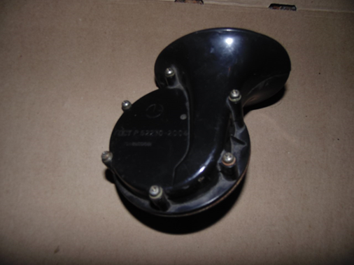
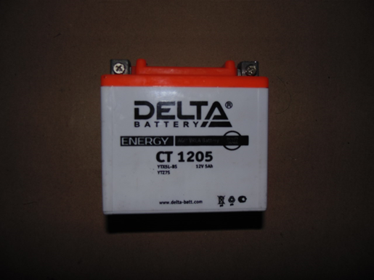
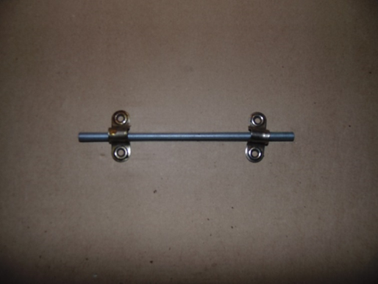
Сборка и установка сигнализации

Slide 6
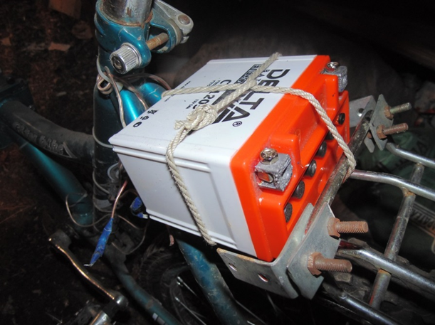
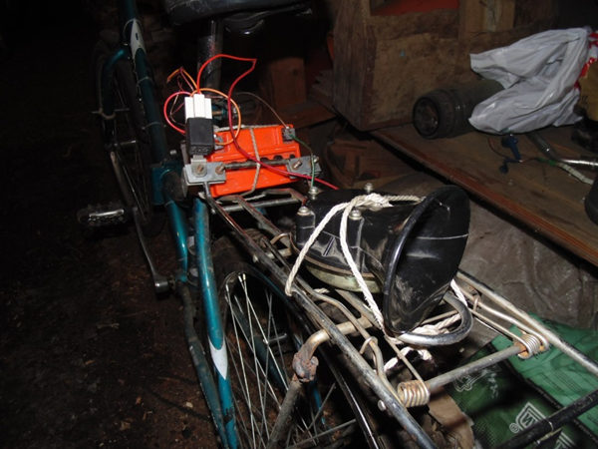
Сборка и установка сигнализации

Slide 7
Вывод
В результате мной была успешно, создана, противоугонная велосигнализация, при помощи изученной научной литературы.
Развитие проекта. Предлагаю улучшить данную противоугонную систему для использования в других сферах деятельности

Slide 8
Литература
З 965\Н 811 №15 НСК-15. Системы охранной сигнализации. –М., 2005.-27 с.
З 965\Н 811 №16 НСК-16. Системы охранной сигнализации. –М., 2005.-28 с.
З 965\Н 811 №17 НСК-17. Системы охранной сигнализации. –М., 2005.-29 С.
Большой нормативно-технический словарь. Около 15000 терминов\Ю.И. Фединский. –М.,2007. - 927 с.

Slide 9
Спасибо за внимание!

